Slide 1
文科高等数学
1.1 函数

Slide 2


Slide 3
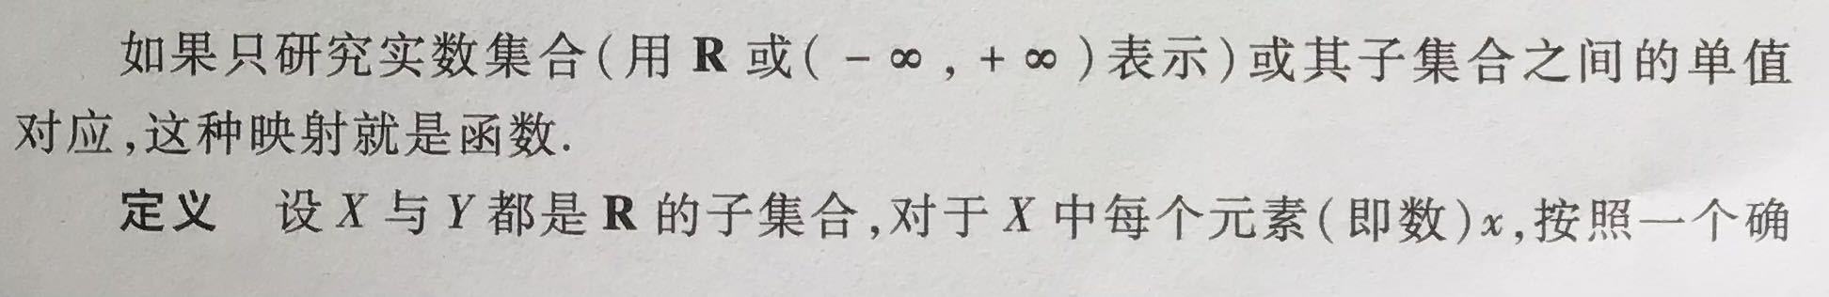
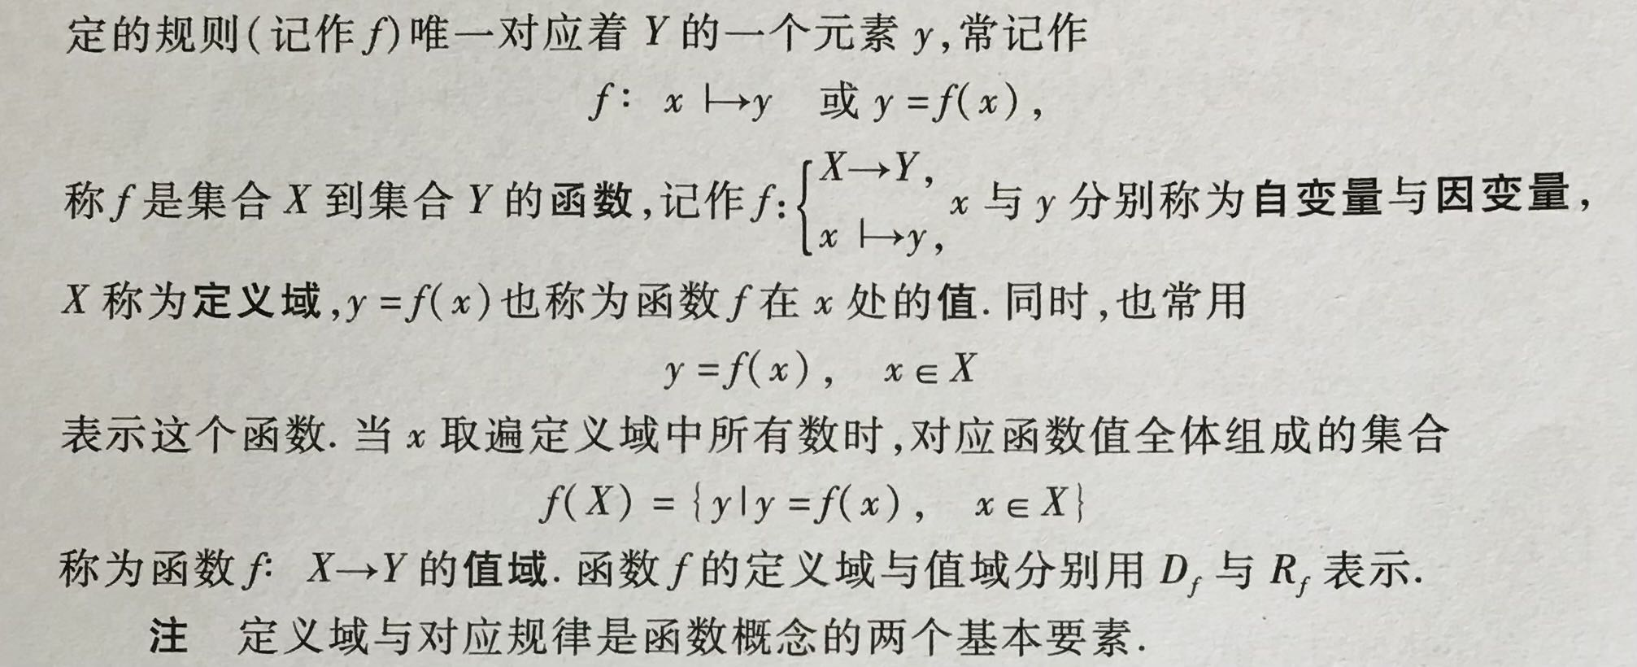

Slide 4
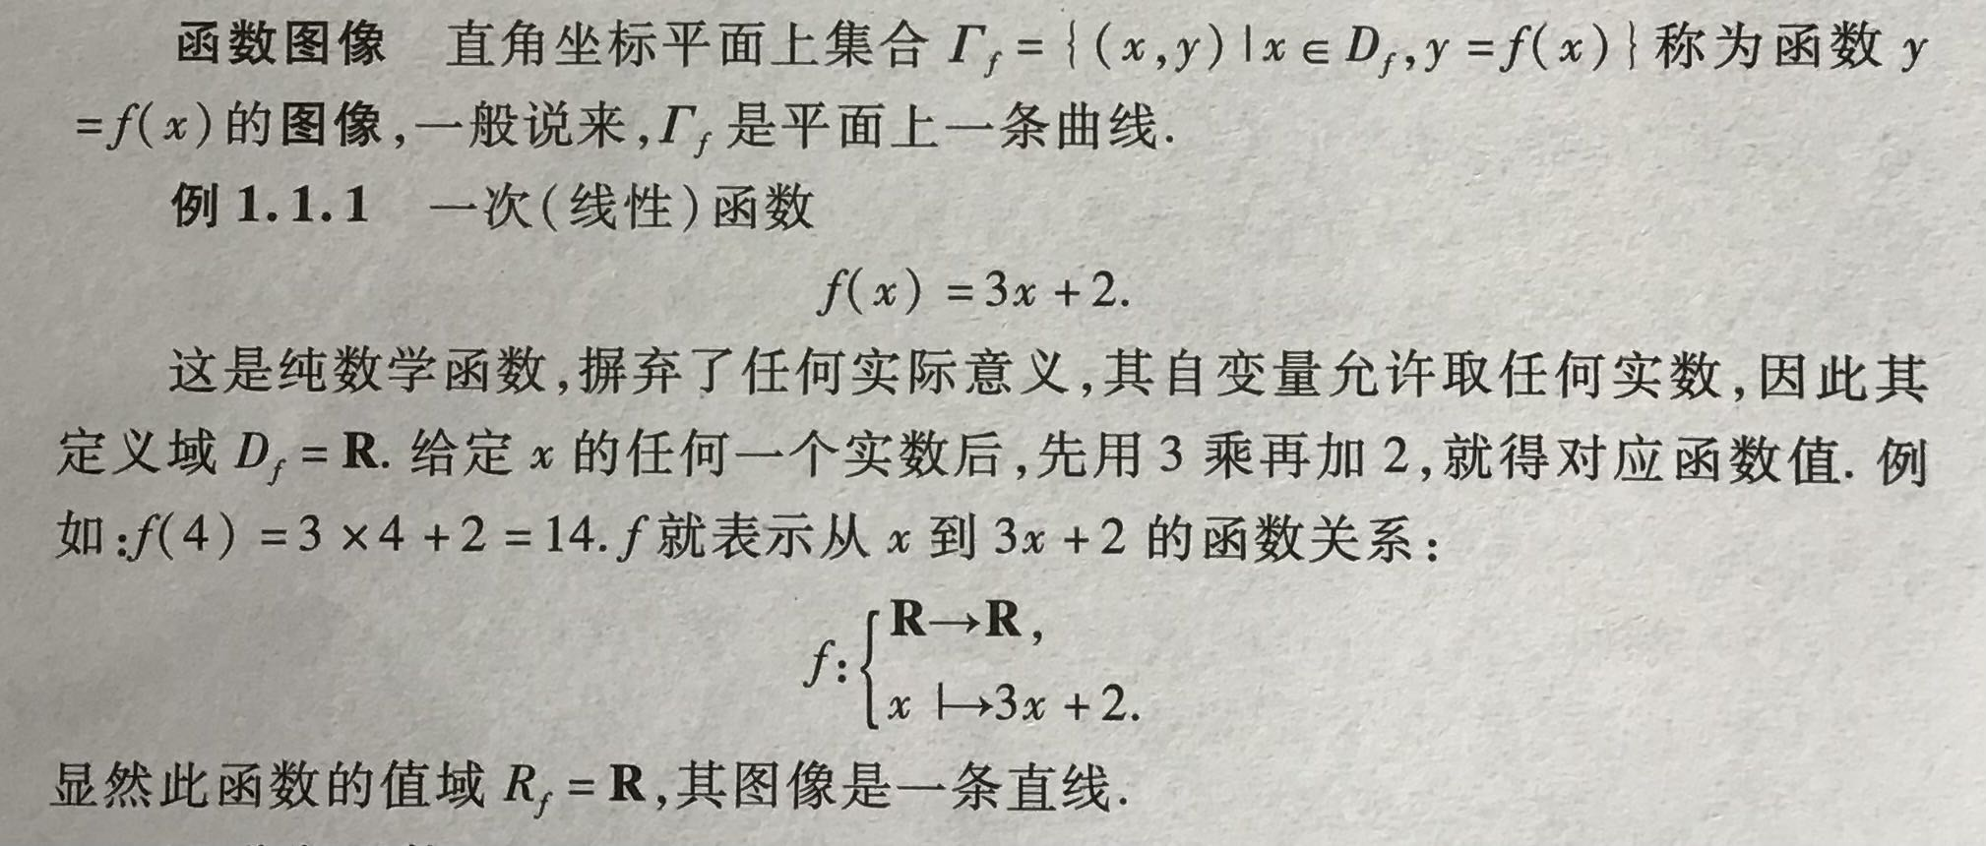

Slide 5
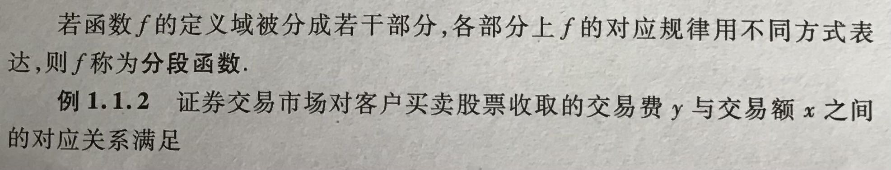
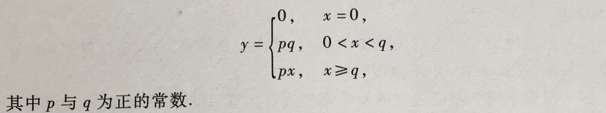
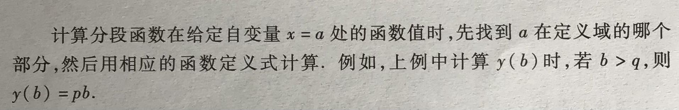

Slide 6
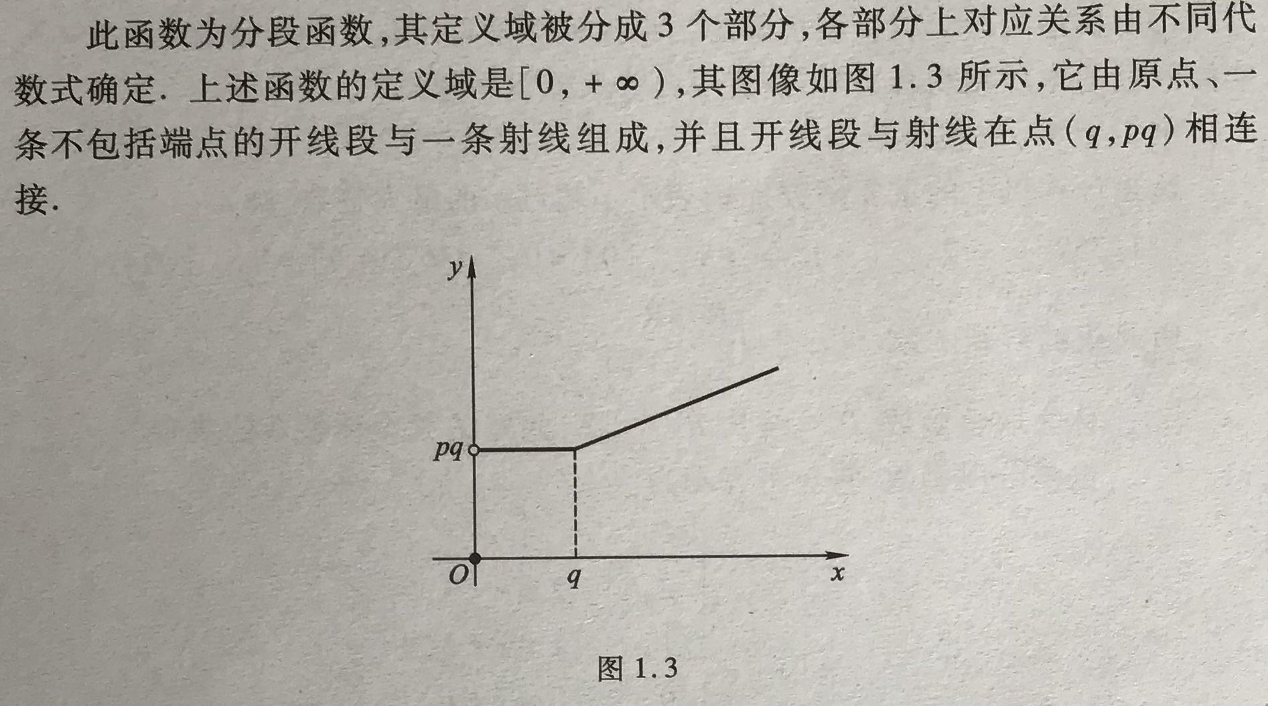

Slide 7
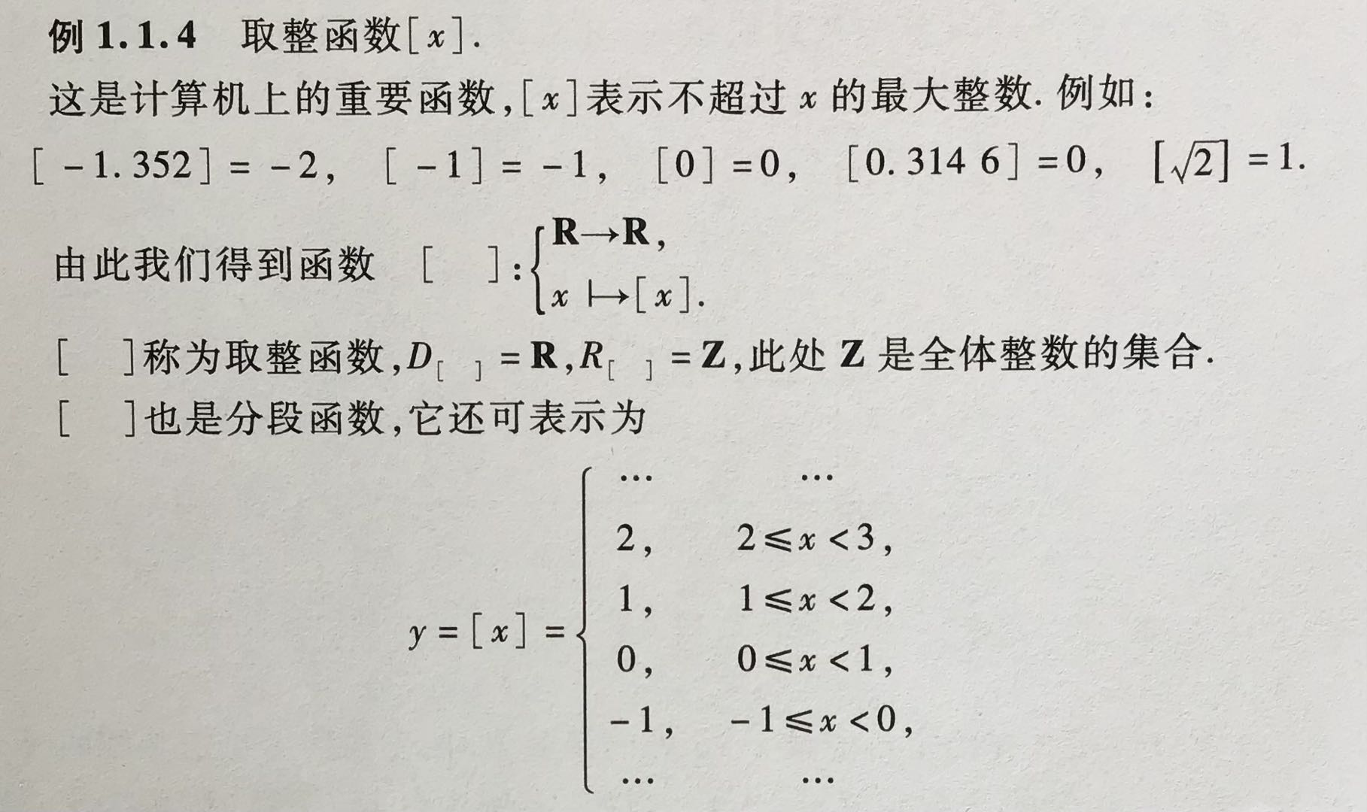

Slide 8
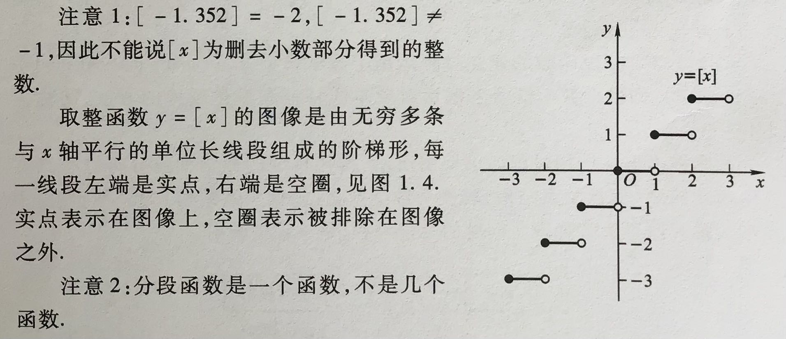

Slide 9

趣味思考题
设函数z=f(x)对任意的x，y都有
求f（0）的值

Slide 10

思路：
令x=0，y=0，则有
解方程得到f（0）= 0

